Slide 1
IFK Valla
F18/19
Föräldramöte 11 April 2026

Slide 2
Agenda
Föreningens värdegrund och föräldraansvar
• Praktiskt – laget.se, supertext etc
Seriespel/Trän ingar
Fotbollsskola, Vallacupen
Medlemsavgift, idrottsrabatt, sportlotter, majblomman
IFK Vallas träningskläder/träningsoverall

Slide 3
Värdegrund och föräldraansvar
Breddklubb
Medlem i Svenska Fotbollförbundet (SvFF) och är därigenom ansluten till Sveriges Riksidrottsförbund (RF).
Föreningen tillhör dessutom Västsvenska Idrottsförbundet samt Bohusläns Fotbollsförbund
Matcher för eget lag – kiosk, matchvärd etc – 7 juni
Matchvärd för Valla (9 maj)
Arbetsdagar
Cuper
Övriga uppgifter, tex sektionsansvarig, tjejdagen etc

Slide 4
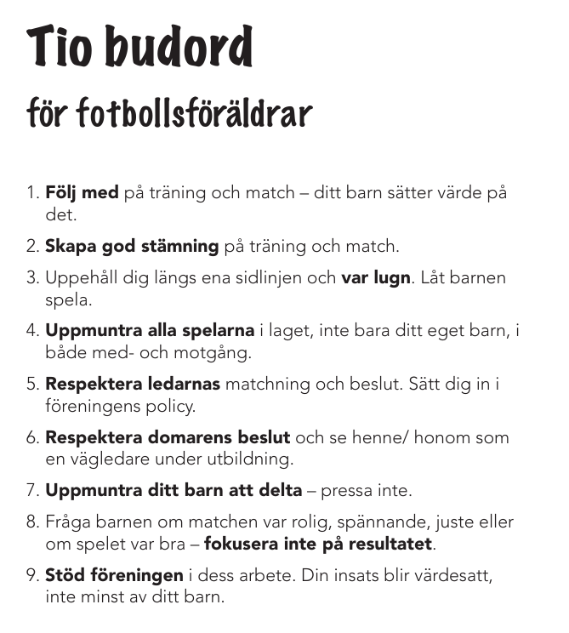


Slide 5
Seriespel och träningsupplägg
Seriespel, 4 omgångar runt om i bohuslän
1 omgång hemma, 7 juni
Ingen poängräkning
1 timme/ vecka
Varierande övningar
Fotbollskola i augusti!
Vallacupen!

Slide 6
Praktiskt
Laget.se, viktigt att hålla sig uppdaterad och svara på kallelser.
Nyheter
Träningar
Matcher
Aktiviteter
Supertext/sms: viktig info, koordinering
Mail/kontaktuppgifter
Träningskläder på Intersport
Vilka är vi?
33 aktiva utespelare!
9 tränare
Therese Jakobsson
Andreas Josefsson
Sara Persson
Helena Johansson
Emilie Kihlman
David Thebrin
Christopher Rydblom
Niklas Karlsson
Joakim Stjernström
1 admin
Annika Lindström

Slide 7
Avgifter
Medlemsavgift
Familj: 1000 kr
Knatte (t.o.m det året man fyller 7) 300 kr
Aktiv: 500 kr
Ledare och tränare: 100 kr
Stödmedlem: 100 kr
Träningsavgift
Ungdomssektion 5mot5 (8-9år): 500 kr
Sportlotter
5 lotter, 50 kr styck till varje aktiv spelare, kan säljas vidare. Kommer på separat faktura.
Majblomman & Fritidskortet

